Slide 1
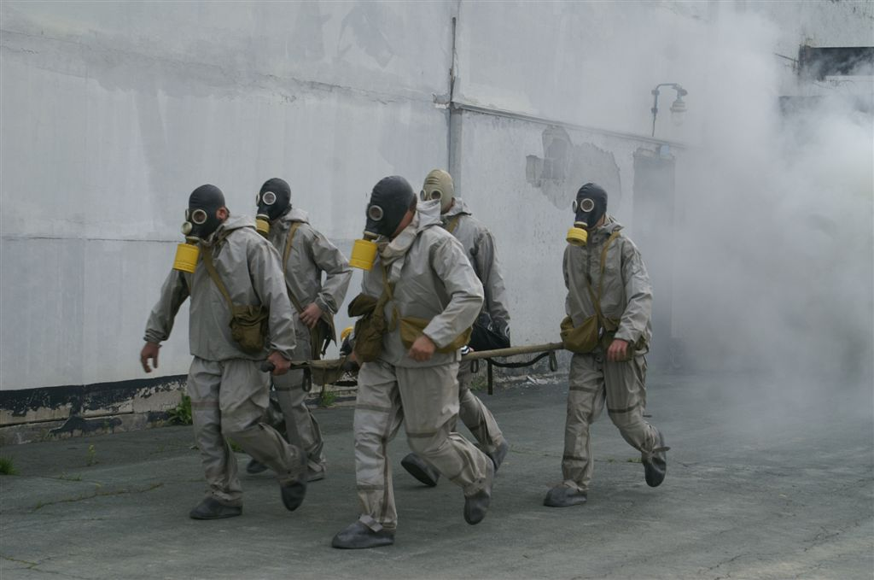
ГРАЖДАНСКАЯ ОБОРОНА
Отдел комплексной безопасности

Slide 2
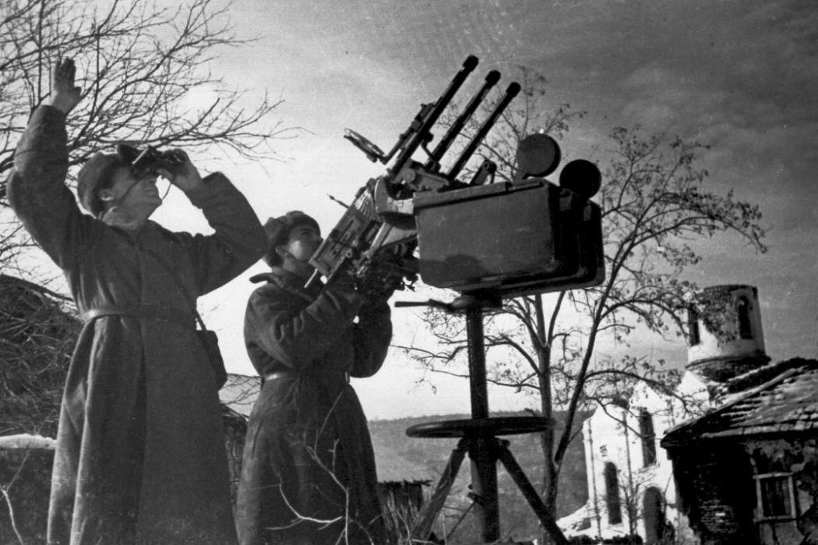
История создания системы ГО
- 4 октября 1932 года – местная противовоздушная оборона(МПВО);
- в 1961г МПВО преобразуется в Гражданскую оборону СССР (в составе ВС СССР);
- с 1991 ГО выводится из состава ВС РФ в структуру ГКЧС ( гос. Комитет по предупреждению и ликвидации ЧС);
- с 1994г функционирует в составе МЧС России.

Slide 3
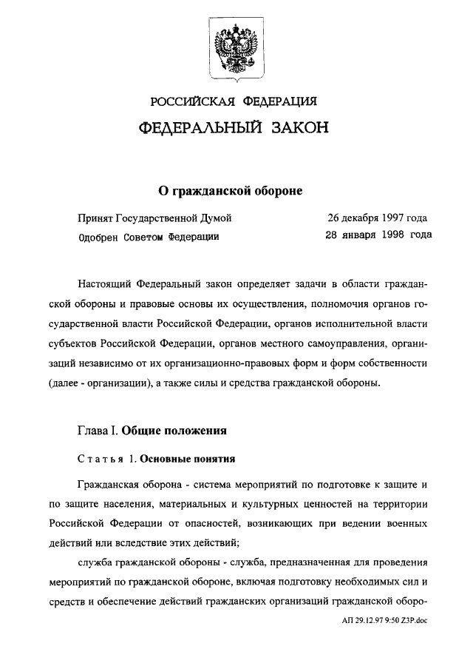
Нормативные документы
Федеральный закон от 26 декабря 1997 № 28 – ФЗ «О гражданской обороне».

Slide 4
Гражданская оборона – система мероприятий по подготовке к защите и по защите населения, материальных и культурных ценностей на территории Российской Федерации от опасностей, возникающих при ведении военных действий или вследствие этих действий, а также при возникновении чрезвычайных ситуаций природного и техногенного характера (в ред. Федерального закона от 22. 08. 2004 №122-ФЗ).

Slide 5
Основные задачи ГО
1. Обучение населения способам защиты от опасностей, возникающих при ведении военных действий или вследствие этих действий.
2. Оповещение населения об опасностях, возникающих при ведении военных действий или вследствие этих действий.
3. Эвакуация населения, материальных и культурных ценностей в безопасные районы.
4. Предоставление населению убежищ и средств индивидуальной защиты.
5. Проведение мероприятий по световой маскировке и другим видам маскировки.
6. Проведение аварийно-спасательных работ в случае возникновения опасностей.
7. Борьба с пожарами, возникшими при ведении военных действий или вследствие этих действий.
8. Обнаружение и обозначение районов, подвергшихся радиоактивному, химическому, биологическому и иному заражению.

Slide 6
Основные задачи ГО
9. Обеззараживание населения, техники, зданий, территорий и проведение других необходимых мероприятий.
10. Восстановление и поддержание порядка в районах, пострадавших при ведении военных действий или вследствие этих действий, а также вследствие ЧС природного и техногенного характера.
11. Срочное восстановление функционирования необходимых коммунальных служб в военное время.
12. Срочное захоронение трупов в военное время.
13. Разработка и осуществление мер, направленных на сохранение объектов, существенно необходимых для устойчивого функционирования экономики и выживания населения в военное время.
14. Обеспечение постоянной готовности сил и средств гражданской обороны.

Slide 7
Силы и средства РСЧС, ГО
Силы постоянной готовности (АСФ, ПСС и иные формирования оснащенные спец. техникой)
Нештатные аварийно-спасательные формирования (создаются организациями из числа своих работников )
Резервы финансовых и материальных ресурсов РСЧС, ГО
(на федеральном и межрегиональном уровнях формируются из средств ежегодно принимаемого Государственной Думой федерального бюджета (для ликвидации федеральных и межрегиональных ЧС).

Slide 8
Режимы функционирования РСЧС
Режим повседневной деятельности – при нормальной производственно-промышленной, радиационной, химической, биологической, сейсмической и гидрометеорологической обстановке, при отсутствии эпидемий, эпизоотий и эпифитотий.
Режим повышенной готовности – при угрозе возникновении ЧС.
Режим чрезвычайной ситуации – при возникновении и ликвидации ЧС.

